Slide 1
Wybrane problemy regulacji dotyczących
Inicjatywy lokalnej

Slide 2
Czym jest inicjatywa lokalna?

Slide 3
Inicjatywa lokalna
Budżet Obywatelski
Fundusz sołecki

Slide 4
Ustawa z dnia
22 stycznia 2010 r. o zmianie ustawy o działalności pożytku publicznego i o wolontariacie oraz niektórych innych ustaw
wprowadzono
Możliwość realizowania przez mieszkańców przedsięwzięć wraz z gminą

Slide 5
nowa forma współpracy, która ma służyć pobudzeniu działań obywateli w celu wspólnego rozwiązywania ważnych spraw społeczności lokalnych.
Najczęstszą przyczyną ograniczającą ich aktywność obywatelską jest brak adekwatnej formy prawnej do DZIAŁANIA I WSPÓLNEGO ZAŁATWIANIA POTRZEB.
inicjatywy lokalnych liderów zazwyczaj mają charakter spontaniczny i okresowy
Członkowie społeczności lokalnych organizują się przede wszystkim dla wykonania inicjatyw o charakterze zadaniowym, opierających się na wkładzie pracy, dla których dotychczasowe formy są zbyt złożone

Slide 6
Opiera się na założeniu, iż u podstaw umowy istnieją wcześniejsze dobre relacje między gminą a aktywizującymi się grupami obywateli oraz na dobrej wierze jako fundamencie współpracy.
W formule wykonywania inicjatywy lokalnej należy przede wszystkim dopatrywać się aktywności obywateli jako jednostek zorganizowanych w stowarzyszeniu zwykłym oraz aktywizowania grup obywateli, którzy nigdy nie uczestniczyli w aktywności społecznej oraz budowaniu społeczeństwa obywatelskiego.

Slide 7
Inicjatywa lokalna jest ŁATWYM rozwiązaniem umożliwiającym realizację, przy wykorzystaniu zaangażowania mieszkańców i ich pracy, zadań jednostek samorządy terytorialnego
mieszkańcy sami sygnalizują i inicjują POMYSŁY

Slide 8
Jakie działania można realizować w ramach inicjatywy lokalnej
1) działalność wspomagająca rozwój wspólnot i społeczności lokalnych, obejmująca w szczególności budowę, rozbudowę lub remont dróg, kanalizacji i sieci wodociągowej, stanowiących własność jednostek samorządu terytorialnego, a także budynków oraz obiektów małej architektury,
2) Działalność charytatywna; podtrzymywania i upowszechniania tradycji narodowej; pielęgnowania polskości oraz rozwoju świadomości narodowej, obywatelskiej i kulturowej, działalności na rzecz mniejszości narodowych i etnicznych oraz języka regionalnego, kultury, sztuki, ochrony dóbr kultury i dziedzictwa narodowego, promocji i organizacji wolontariatu,

Slide 9
Jakie działania można realizować w ramach inicjatywy lokalnej
3) edukacji, oświaty i wychowania,
4) działalności w sferze kultury fizycznej i turystyki- wspieranie i upowszechnianie kultury fizycznej, turystyki i krajoznawstwa,
5) ochrony przyrody, w tym zieleni w miastach i wsiach w zakresie ekologii i ochrony zwierząt oraz ochrony dziedzictwa przyrodniczego,
6) porządku i bezpieczeństwa publicznego,
7) rewitalizacji.

Slide 10
Kto jest uprawniony „do” inicjatywy lokalnej
Mieszkańcy
Mogą składać wniosek samodzielnie
albo za pośrednictwem określonych podmiotów

Slide 11
Kto jest uprawniony „do” inicjatywy lokalnej
1. stowarzyszeń,
2. fundacji,
3. osób prawnych i jednostek organizacyjnych działających na podstawie przepisów o stosunku Państwa do Kościoła Katolickiego w Rzeczypospolitej Polskiej, o stosunku Państwa do innych kościołów i związków wyznaniowych oraz o gwarancjach wolności sumienia i wyznania, jeżeli ich cele statutowe obejmują prowadzenie działalności pożytku publicznego;

Slide 12
Kto jest uprawniony „do” inicjatywy lokalnej
4. stowarzyszeń jednostek samorządu terytorialnego;
5. spółdzielni socjalnych;
6. spółek akcyjnych i spółek z ograniczoną odpowiedzialnością oraz klubów sportowych będących spółkami działającymi na podstawie przepisów ustawy o sporcie, które nie działają w celu osiągnięcia zysku oraz przeznaczają całość dochodu na realizację celów statutowych oraz nie przeznaczają zysku do podziału między swoich udziałowców, akcjonariuszy i pracowników.

Slide 13
Forma zgłaszania pomysłów
wniosek składany w ramach inicjatywy lokalnej stanowi wniosek w rozumieniu Kodeksu postępowania administracyjnego – art. 241

Slide 14
Forma zgłaszania pomysłów
wniosek składany w ramach inicjatywy lokalnej stanowi wniosek w rozumieniu Kodeksu postępowania administracyjnego – art. 241
Treść
Terminy
Sposób załatwienia

Slide 15
Forma zgłaszania pomysłów
każdy złożony wniosek rodzi obowiązek odpowiedzi, a odmowa realizacji inicjatywy lokalnej uzasadnienia.
nie każdy zgłaszany projekt może być skierowany do realizacji
każda odmowa musi być szczegółowo uzasadniona, co powoduje, że mieszkańcy mogą dowiedzieć się z jakich powodów ich pomysł nie został zaakceptowany

Slide 16
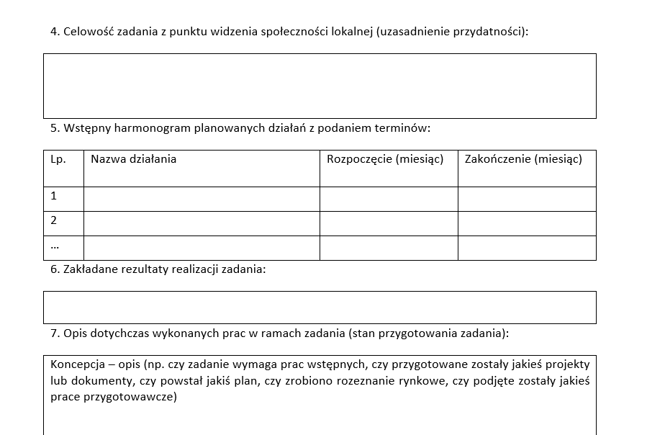
Forma zgłaszania pomysłów

Slide 17
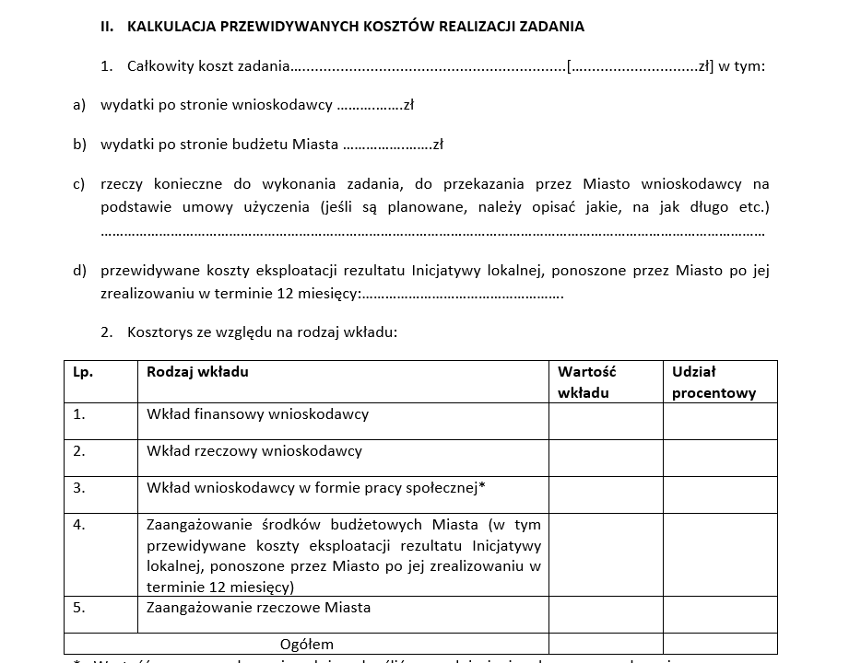
Forma zgłaszania pomysłów

Slide 18
Uchwała – jest obowiązkowa
Organ stanowiący jednostki samorządu terytorialnego określa tryb i szczegółowe kryteria oceny wniosków o realizację zadania publicznego w ramach inicjatywy lokalnej.
Szczegółowe kryteria oceny powinny uwzględniać przede wszystkim wkład pracy społecznej w realizację inicjatywy lokalnej

Slide 19
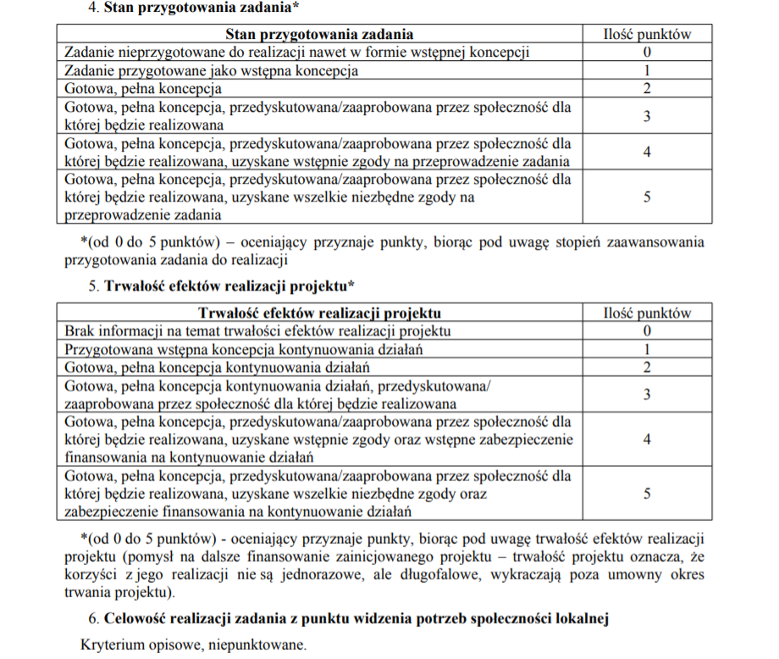
Uchwała – jest obowiązkowa

Slide 20
Co dalej po akceptacji wniosku?
Organ wykonawczy jednostki samorządu terytorialnego wspólnie z wnioskodawcą opracowuje dokumenty niezbędne do przeprowadzenia inicjatywy lokalnej, w tym harmonogram i kosztorys

Slide 21
Co dalej po akceptacji wniosku?
Po uwzględnieniu wniosku
organ wykonawczy jednostki samorządu terytorialnego zawiera na czas określony umowę o wykonanie inicjatywy lokalnej z wnioskodawcą
Stroną takiej umowy zawszę są wnioskodawcy – mieszkańcy – niezależnie od tego czy składali wniosek osobiście, czy też nie

Slide 22
Co dalej po akceptacji wniosku?
Po uwzględnieniu wniosku
organ wykonawczy jednostki samorządu terytorialnego zawiera na czas określony umowę o wykonanie inicjatywy lokalnej z wnioskodawcą
Stroną takiej umowy zawszę są wnioskodawcy – mieszkańcy – niezależnie od tego czy składali wniosek osobiście, czy też nie

Slide 23
Co dalej po akceptacji wniosku?
Do niezbędnych elementów umów zaliczyć należy:
przedmiot inicjatywy lokalnej,
kosztorys,
harmonogram,
określenie świadczeń mieszkańców,
zobowiązań jednostki samorządu terytorialnego,
ewentualnie zasady przekazania rzeczy niezbędnych do realizacji inicjatywy lokalnej.

Slide 24
JST – co może „włożyć” do inicjatywy lokalnej
Ustawa określa, że wnioskodawca może otrzymać od jednostki samorządu terytorialnego na czas trwania umowy rzeczy konieczne do wykonania inicjatywy lokalnej.
np. urządzeń koniecznych do realizacji danego przedsięwzięcia.
Jednakże błędnym byłoby przyjęcie twierdzenia, że jednostka samorządu terytorialnego poza przekazaniem rzeczy nie może dokonywać innych czynności.

Slide 25
JST – co może „włożyć” do inicjatywy lokalnej
Jednostka samorządu terytorialnego nie może przekazać mieszkańcom środków finansowych

Slide 26
Mieszkańcy – jakie mają obowiązki/prawa
mieszkańcy mogą zobowiązać się do:
świadczenia pracy społecznej – niezbędny element wniosku,
2. świadczenia pieniężnego,
3. przekazania rzeczy.

Slide 27
Mieszkańcy – jakie mają obowiązki/prawa
Mieszkańcy mogą dokonać zakupy określonej rzeczy i przekazać ją w ramach realizowanej inicjatywy lokalnej – będzie to świadczenie rzeczowe.
Natomiast przekazanie określonych środków finansowych jednostce samorządu terytorialnego będzie świadczeniem pieniężnym.

Slide 28
Mieszkańcy – jakie mają obowiązki/prawa
w każdym realizowanym przedsięwzięciu mogą być uwzględnione trzy zobowiązania, dwa albo jedno.
Nie muszą się mieszkańcy zobowiązywać do każdego wymienionego w ustawie świadczenia.

Slide 29
Szymon Osowski

